Slide 1

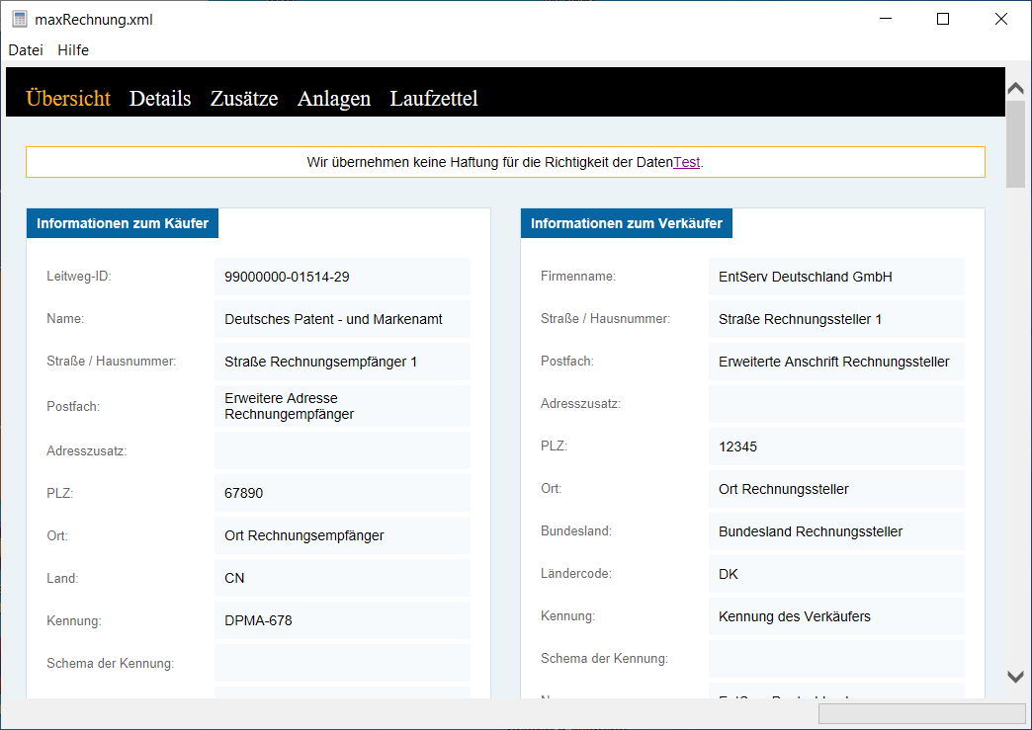

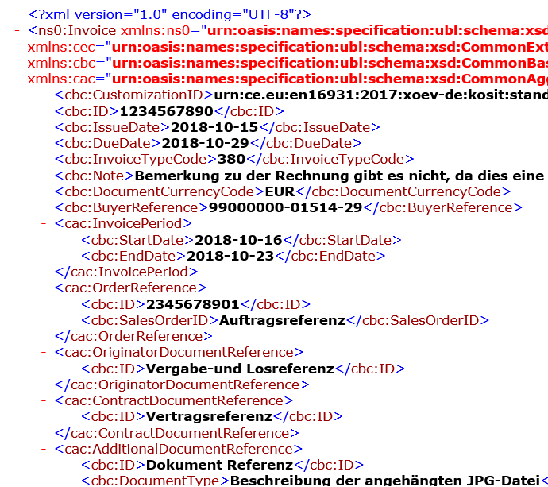
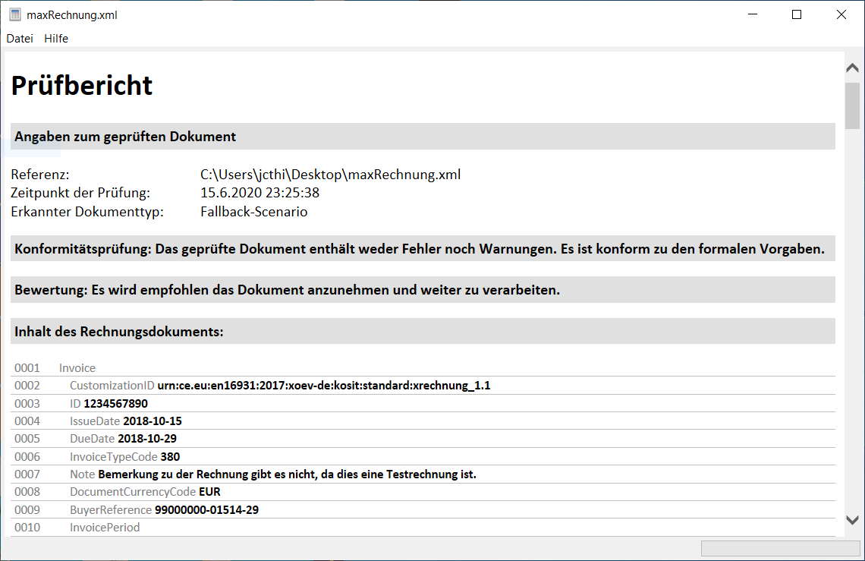

Datei(en) zum Visualisieren hier hineinziehen
Datei(en) hier hineinziehen
Datei(en) hier hineinziehen
Datei(en) zum Prüfen
hier hineinziehen

Slide 2
Datei(en) zum Visualisieren hier hineinziehen
Datei(en) zum Visualisieren hier hineinziehen
Drop file(s) for visualization here
Datei(en) zum Prüfen
hier hineinziehen
Drop file(s) for validation here

